Slide 1

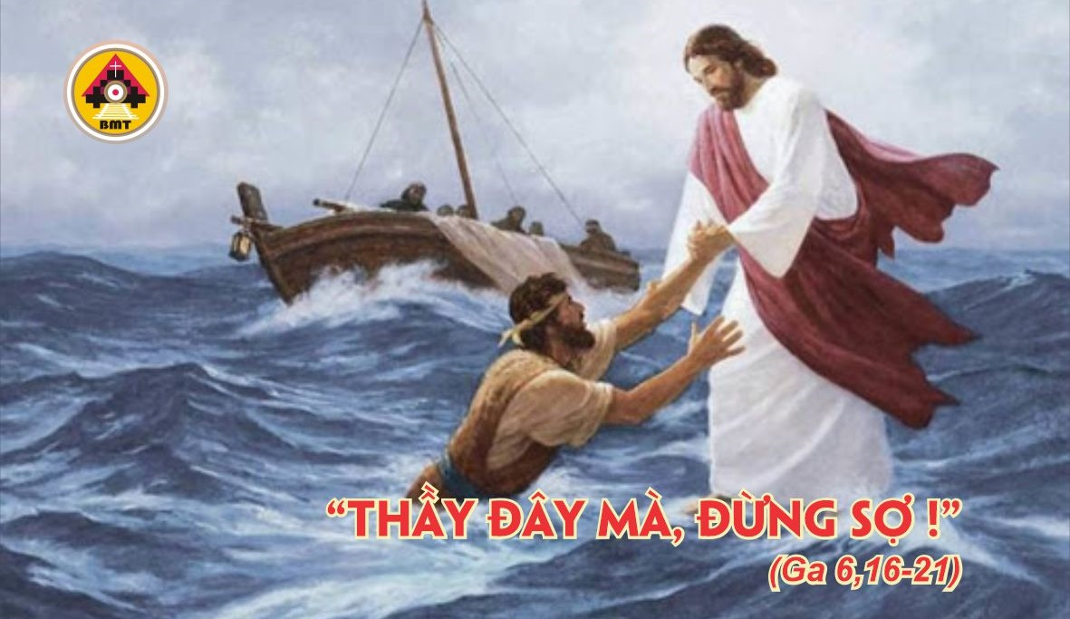

Thứ BẢY tuần 2 phục sinh

Slide 2
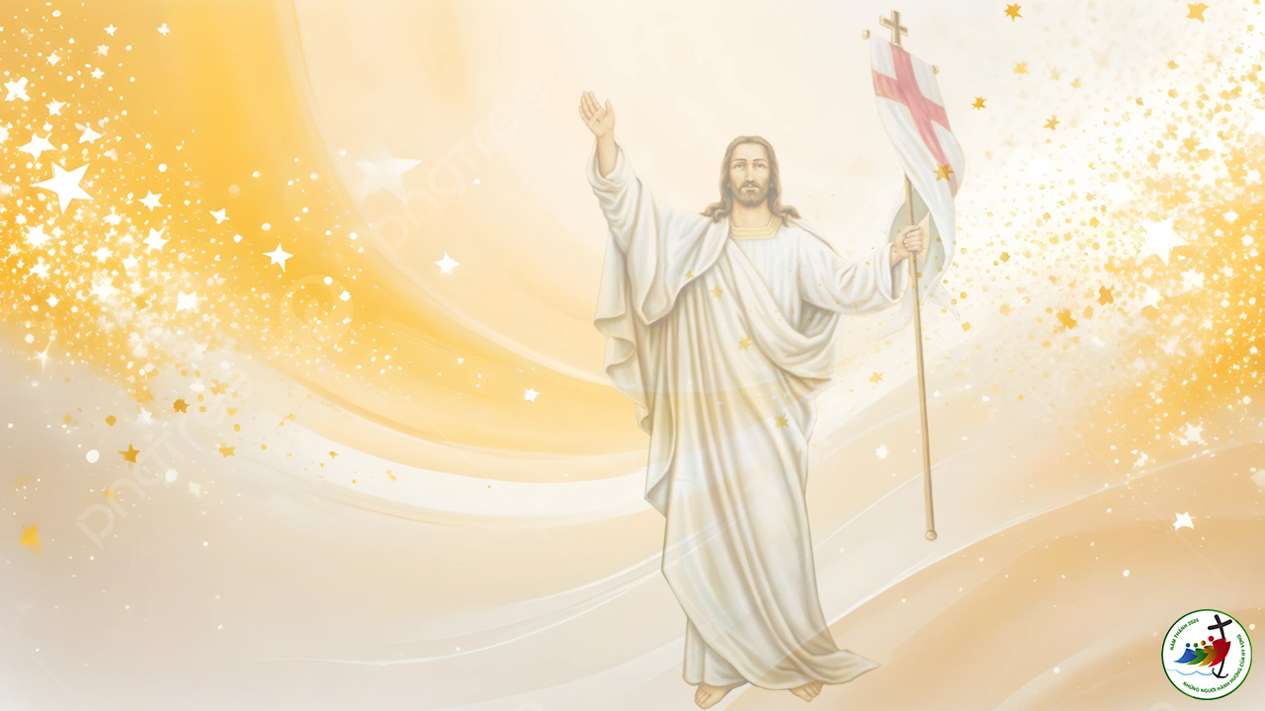
Hỡi dân riêng Chúa, hãy rao giảng quyền năng của Đấng đã gọi anh em ra khỏi tối tăm, mà vào ánh sáng kỳ diệu của Người – Alleluia.
Ca Nhập Lễ

Slide 3

Bài đọc 1. Cv 6, 1-7
Trích sách Tông đồ Công vụ.
“Họ chọn bảy người đầy Thánh Thần”.

Slide 4
Ðáp: Lạy Chúa, xin tỏ lòng từ bi Chúa cho chúng con, như chúng con đã trông cậy Chúa (c. 22).
Đáp ca:
Tv 32, 1-2. 4-5. 18-19

Slide 5
Alleluia: Ga 19, 28
Alleluia, alleluia! – Thầy bởi Cha mà ra, và đã đến trong thế gian; bây giờ Thầy lại bỏ thế gian mà về cùng Cha. – Alleluia.

Slide 6
Phúc Âm: Ga 6, 16-21

Slide 7
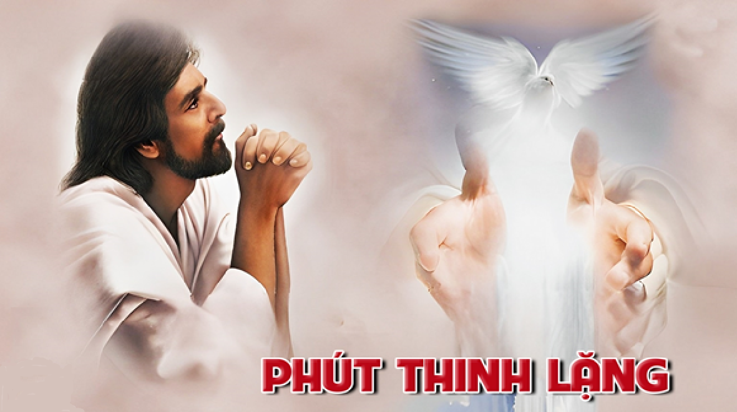

Slide 8


DÂNG LỄ

Slide 9
Ca Hiệp Lễ
Lạy Cha những kẻ Cha ban cho Con, thì Con muốn rằng: Con ở đâu thì chúng cũng sẽ ở đấy với Con, để chúng chiêm ngưỡng vinh quang mà Cha đã ban cho Con – Alleluia.

Slide 10
Ca Kết Lễ

Slide 11
Thứ BẢY tuần 2 phục sinh

